Slide 1
ŽIVLJENJSKA OKOLJA
Se še spomniš naravoslovnega dneva, kjer si ponovil in spoznal še nekatere značilnosti vode? Danes te čaka podoben dan, le da boš spoznal nekaj drugega.

Slide 2
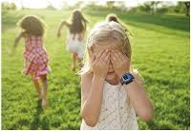
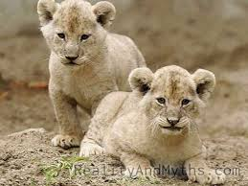
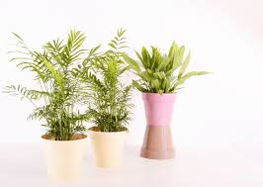
Živa bitja
To že veš:
●Kaj spada k živim bitjem?
●Kaj je značilno za živa bitja?
DIHAJO RASTEJO SE PREHRANJUJEJO
SE RAZMNOŽUJEJO UMREJO

Slide 3
Življenjska okolja

Slide 4
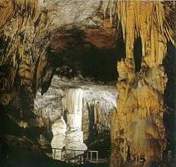
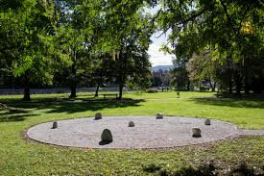
Življenjska okolja
Poznamo UMETNA ali GRAJENA in NARAVNA življenjska okolja.
park
podzemna jama

Slide 5
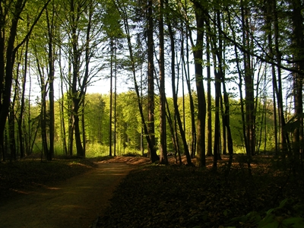
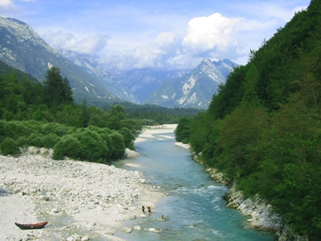
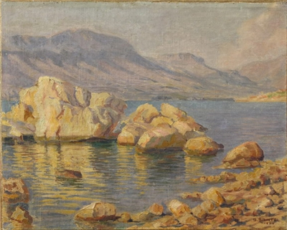
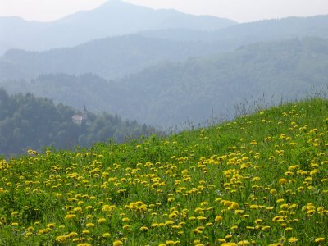
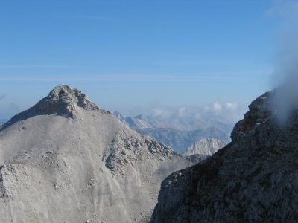
Naravna življenjska okolja
Naravna življenjska okolja so tista, ki jih je ustvarila narava.

Slide 6
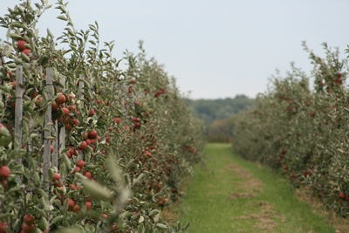
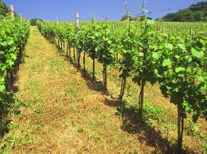
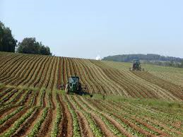
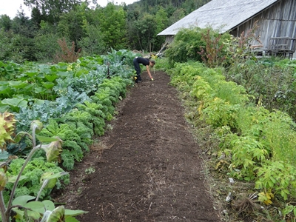
Umetna ali grajena življenjska okolja
Umetna življenjska okolja pa so tista, ki jih je ustvaril človek za svoje lastne potrebe.

Slide 7
Koliko sem si zapomnil? Sledi spodnji povezavi in reši nalogo.
https://learningapps.org/watch?v=pnrn6rkzk20

Slide 8
V različnih okolij živijo različna bitja.
Sledi povezavi in si oglej posnetek https://eucbeniki.sio.si/nit4/1379/index1.html#

Slide 9
Bitja se v življenjskih okoljih razlikujejo po:
zunanjosti in vedenju,
gibanju oz. premikanju,
hranjenju,
razmnoževanju.

Slide 10
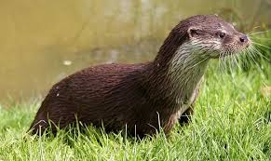
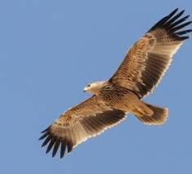
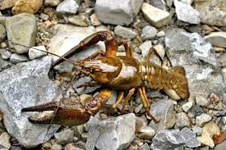
Živali v različnih okoljih
V katerem okolju najdemo spodnje živali?

Slide 11
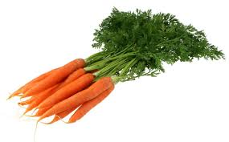
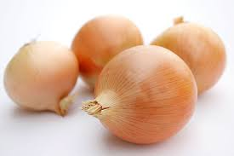
Rastline v različnih okoljih
V katerem okolju najdemo spodnje rastline?
V katerem okolju najdemo spodnje rastline?

Slide 12
Naloga
Izberi si eno življenjsko okolje. Oblikuj miselni vzorec in ga opremi z risbicami.
Rastline
Živali
Posebnosti
Naravno okolje

